Slide 1
발광 도료
3조
김세준 , 박준희 , 정재석 , 추병관 , 한누리

Slide 2
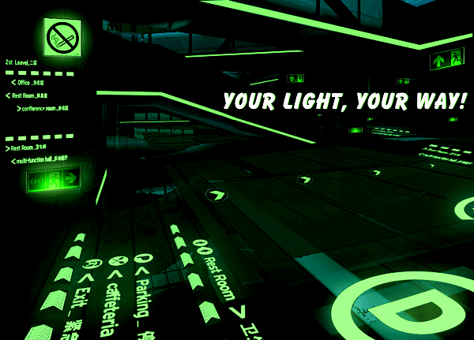

Slide 3
목 차
발광도료의 정의
발광도료의 종류 및 특징
최신발광도료
향후전망
참고문헌

Slide 4
발광 도료란?
어두운 곳에서도 발광하는 도료.
형광체 또는 인광체를 전색재에 썩어만듬.
우레탄수지를 전색제로 사용.
침전이 잘 되지 않는 무기물 도료.

Slide 5
발광 도료란?
반영구적 수명.
내후성, 내수성, 내약품성, 부착력, 내구력 매우 우수.
각종 표시용 및 인테리어용으로 적당한 고급 도료.
여과. 레저 활동에도 많은 이용.

Slide 6
야광 •축광•형광•반사 도료란?
야광도료 : 빛의 자극에 의해 발광하는 도료.
축광도료 : 야광도료와 비슷하나 야광 보다 빛이 좀 더
지속적이며 빛을 축적하여 스스로 발광.
형광 도료 : 일반 도료에 비해 색과 밝기를 강화한 형광안료를
합성수지에 분산 시켜 빛이 없어도 밝아 보이게 하는 도료.
반사도료 : 도료에 유리알 같은 것이 혼합되어
빛을 받을 경우 반사하는 도료.

Slide 7
도료의 종류
자발광 도료
방사성물질을 함유하여 스스로 빛이 나는 안료.
광선의 조사를 받지 않고도 어두운 곳에서 자력에 의해 빛을 발함.
라듐 및 테리지움(8H) 등 방사성 물질의 방사선 에너지원을 이용.
유해한 자외선 방출이 없음.
용도 : 시계, 나침반, 비상표시, 군사용 등

Slide 8
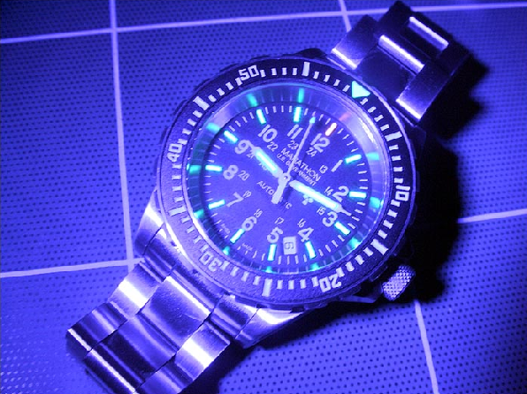
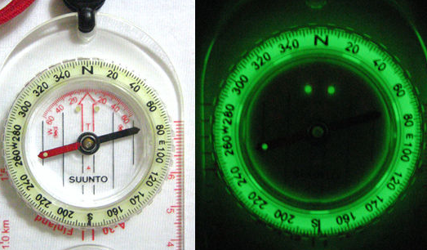
도료의 종류
자발광 도료 활용 사진

Slide 9
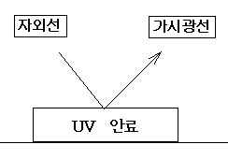
도료의 종류
UV 발광도료
UV안료는 자극(Excitation)파장과 방사(Emission)파장을 가짐.
자외선을 받아 가시광선으로 바꿔 우리 눈에 보이게 하는 안료.
용도 : 카드 및 지폐의 위조방지에 사용.

Slide 10
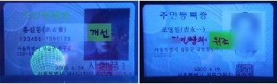
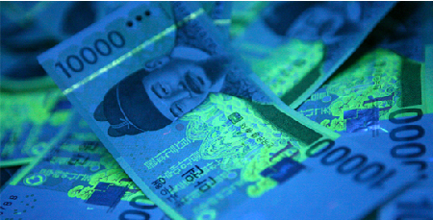
도료의 종류
UV 발광도료 활용 사진

Slide 11
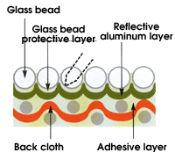
도료의 종류
재귀반사도료
도료에 유리알 같은 것이 혼합되어 빛을 받아
반사하는 도료.
용도 : 도로면, 도로 안전 표지판 등에 이용.
최근 주택 옥상에 사용.

Slide 12
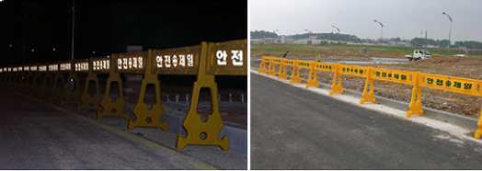
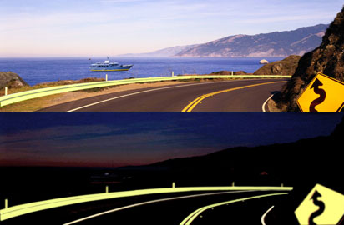
도료의 종류
재귀반사도료 활용 사진

Slide 13
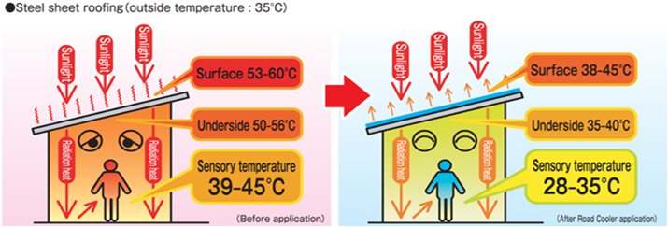
도료의 종류
재귀반사도료 활용
직사광선 태양열을 반사시켜 건물이 차갑고 주위의 구조물이나 환경이 온도 상승하는 것을 억제하여 쾌적한 환경을 조성.

Slide 14
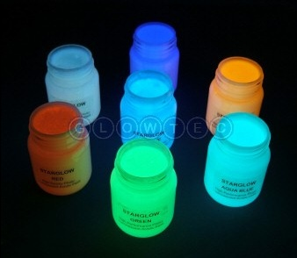
최신 발광도료
초미립자 야광 도료.
일반 야광도료 보다 입자가 매우 작은 나노급 야광 도료.
입자가 작아 안정적임.
잔광과 휘도가 일반 페인트에 비하여 떨어 지지 않음.
무기계열로 반영구적이며 인체 무해함.
단점으로는 가격이 비쌈.
부드러운 표면 때문에 가구나 자동차 도장 및 핸드폰 등에 적합.

Slide 15
최신 발광도료
초미립자 야광 도료 특징.
침전이 안되는 무기물 도료.
반영구적 수명.
물 청소, 마찰, 내기후성에 좋은 내구성.
소등 후 고 발광 3~12 시간 이상 보장.
무기물 도료의 최대 단점인 침전을 방지.

Slide 16
최신 발광도료
초미립자 야광 도료의 화학적특성.
외 관 : 액상
냄 새 : 용제 및 장뇌냄새
건조시간 ( 자연 건조 시 )
― 일반건조시 ( 6시간 소요 )
― 완전건조시 ( 12시간 소요 )
용 해 도 : (물)불용물
증기밀도 : 공기보다 가벼움
희석제(경화제) : 우레탄 희석제

Slide 17
최신 발광도료
초미립자 야광 도료 도장 방법.
시공하고자 하는 부위에 있는 이물질을 완전히 제거.
최대 성능을 원할 경우 흰색 도료를 시공 후에 야광도료 시공.
바탕처리 후 야광도료를 붓, 롤러 또는 스프레이로 2회 도장.
재도장 간격은 20 ℃에서 최소 1시간 이상 후 재도장 가능.

Slide 18
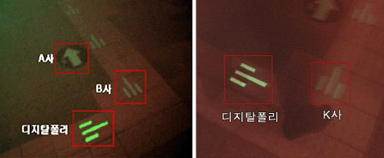
최신 발광도료
기존제품과 비교
기존 제품
기존 제품
초미립자
발광도료
기존 제품
초미립자
발광도료

Slide 19
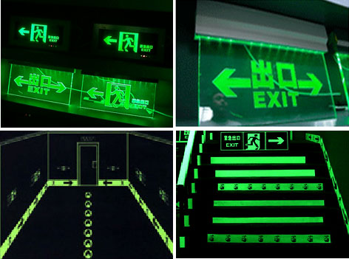
최신 발광도료
초미립자 야광 도료 활용 사진.

Slide 20
최신 발광도료
반사도료 RP – V
기존의 반사 도료 보다 더 나은 밝기를 가지며 침전이 되지 않음.
입자형태가 매우 작다.
기존의 반사도료 보다 반사 효과가 더 좋음.
산업안전용, 안전 유도 시설, 도로 교통 안전 표지물 등에 사용.

Slide 21
최신 발광도료
반사도료 RP – V 특징.
침전이 안되는 무기물 도료.
무기화합물 연료 사용으로 반영구적 수명.
청소, 마찰, 내기후성에 좋은 내구성.
알루미늄 하프 코팅을 통한 고농도 반사.

Slide 22
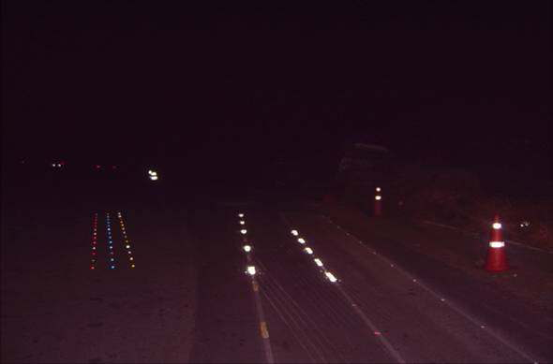
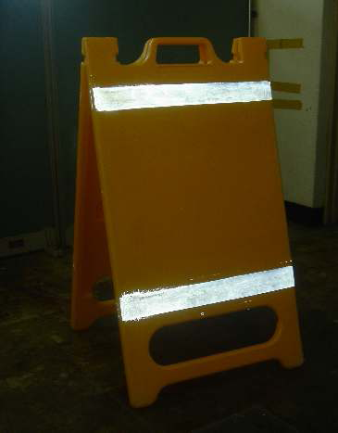
최신 발광도료
반사도료 RP – V 활용 사진.

Slide 23
최신 발광도료
야광 반사 도료 GRP.
평상 시에는 빛을 반사하고 야간에는 야광을 발휘하는 도료.
알루미늄 하프 코팅을 하여 고농도 반사 기능.
야간에 최장시간 및 축광능력을 가진 야광 도료와의 장점을 합함.

Slide 24
최신 발광도료
야광 반사 도료 GRP 특징.
절대 침전이 안되는 세계 최초의 무기물 페인트.
반영구적 수명.
소등 후 고 발광 3~12 시간 이상 보장.
최대 단점인 침전을 방지할 수 있도록 나노기술을 접합.

Slide 25
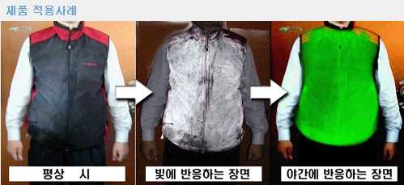
최신 발광도료
야광 반사 도료 GRP 활용사진.

Slide 26
최신 발광도료
형광도료 (FP)
자외선에서 야기되어 가시광선에서 빛을 발하는 무색투명 형광도료.
수명 : 5년~10년
효과 : 주광형광 안료를 사용하여 밤이나 낮에 약간의 빛으로도
일반 도료에 비하여 매우 강하게 빛이 나기 때문에 안전성을 위한
최고의 형광 도료

Slide 27
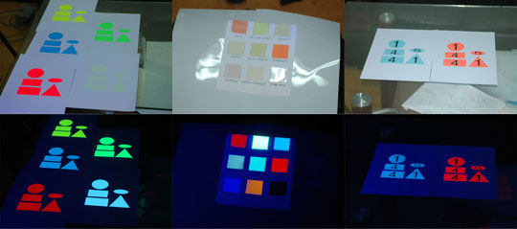
최신 발광도료
형광도료 FP의 사진

Slide 28
최신 발광도료
바이오 형광 (FPR)
동물이나 물고기의 피부에 흡착이 되어 자외선 등을 비추면
적색 등 으로 빛이 나는 형광.
쉽게 피부에서 이탈되지 않음.

Slide 29
향후전망
위조기술 발달에 따라 위조 방지에 응용하여 이용 가능.
자동차의 컬러 설계 시 광택을 살리거나 디자인 위해 빛에
따라 변하는 발광도료의 사용이 늘 것으로 예상.
교통사고와 산업재해로 사망률이 증가하여 야간 산업안전장비,
안전 유도시설, 도로 교통 안전 표지 등에 많은 이용.
야간의 광고물 등으로 시선을 집중시켜 높은 산업효과 예상.
사람들의 미적 추구로 인해 많은 수요가 예상.

Slide 30
참고문헌
www.naver.com.
www.digitalpoly.com.
www.google.co.kr.
국회도서관 소장 자료.

Slide 31
THANK YOU!!!!

